Slide 1
Методы биотехнологии для повышения плодородия почв

Slide 2
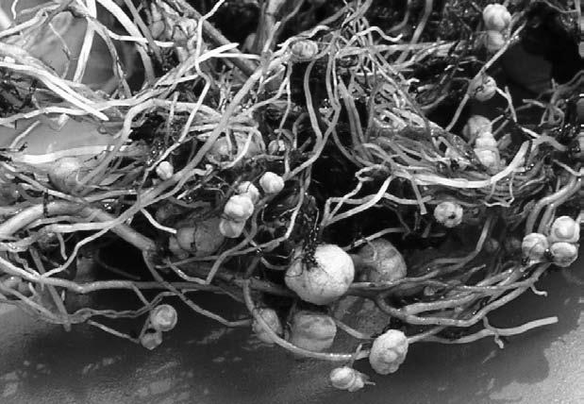
Получение клубеньковых бактерий in vitro
На питательных средах различных видов бобовых растений растут с разной скоростью. К быстрорастущим относятся клубеньковые бактерии гороха, клевера, люцерны, кормовых бобов, вики, чечевицы, чины, донника, пажитника, фасоли, нута, лядвенца; к медленнорастущим — клубеньковые бактерии люпина, сои, арахиса, сераделлы, маша, вигны, эспарцета, дрока. Вполне сформировавшиеся колонии быстрорастущих культур можно получить на 3 — 4-е сутки инкубации, колонии медленнорастущих — на 7 - 8-е.
Для быстрорастущих клубеньковых бактерий характерно перитрихиальное расположение жгутиков, для медленнорастущих — монотрихиальное.
Клубеньковые бактерии по микроскопом

Slide 3
Кроме жгутиков, у клеток клубеньковых бактерий при выращивании на жидких средах образуются нитевидные и четковидные выросты. Длина их достигает 8 —10 мкм. Они обычно располагаются на поверхности клетки перитрихиально, содержится их от 4 до 10 и больше на одну клетку.
Колонии быстрорастущих клубеньковых бактерий имеют цвет топленого молока, часто полупрозрачные, слизистые, с ровными краями, умеренно выпуклые, со временем разрастаются на поверхности агаризованной среды. Колонии медленнорастущих бактерий более выпуклые, мелкие, сухие, плотные и, как правило, не разрастающиеся на поверхности среды. Слизь, вырабатываемая клубеньковыми бактериями, представляет собой комплексное соединение полисахаридного типа, в состав которого входят гексозы, пентозы и уроновые кислоты.

Slide 4
Клубеньковые бактерии — микроаэрофилы (развиваются при незначительных количествах кислорода в среде), предпочитающие, аэробные условия.
В качестве источника углерода в питательных средах клубеньковые бактерии используют углеводы и органические кислоты, в качестве источника азота — разнообразные минеральные и органические азотсодержащие соединения. При культивировании на средах с высоким содержанием азотсодержащих веществ клубеньковые бактерии могут утратить способность проникать в растение и образовывать клубеньки. Поэтому обычно клубеньковые бактерии выращивают на растительных экстрактах (фасолевом, гороховом отваре) или почвенных вытяжках. Необходимый для развития фосфор клубеньковые бактерии могут получать из минеральных и органических фосфорсодержащих соединений; источником кальция, калия и других минеральных элементов могут служить минеральные соединения.

Slide 5
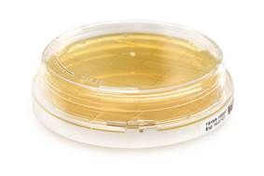
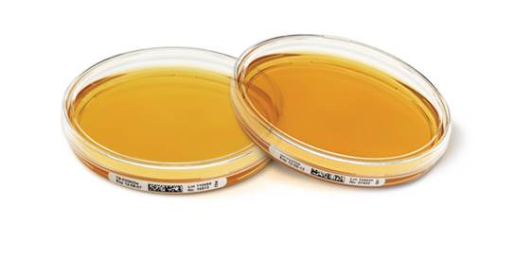
Для подавления посторонней сапрофитной микрофлоры при выделении клубеньковых бактерий из клубеньков или непосредственно из почвы рекомендуются питательные среды с добавлением кристаллического фиолетового, танина или антибиотиков.
Для развития большинства культур клубеньковых бактерий требуется оптимальная температура в пределах 24-26°С. При 0° и 37°С рост приостанавливается. Обычно культуры клубеньковых бактерий в условиях лаборатории хранят при пониженных температурах (2-4°С).
Для культивирования бактерий, компании реализуют готовые питательные среды в герметичной и стерильной упаковке.
Например:
- Стерильные чашки (гамма-облученные), в тройной упаковке
- Хранение при 15 - 25 °C
- Прозрачная, непроницаемая для H₂O₂ упаковка
- Возможность продолжительной инкубации
- Длительный срок хранения
- Штрих-код на каждой чашке

Slide 6
Многие виды клубеньковых бактерий способны синтезировать витамины группы В, а также ростовые вещества типа гетероауксина (β-индолилуксусная кислота).
Все клубеньковые бактерии приблизительно одинаково устойчивы к щелочной реакции среды (рН = 8,0), но неодинаково чувствительны к кислой.

Slide 7
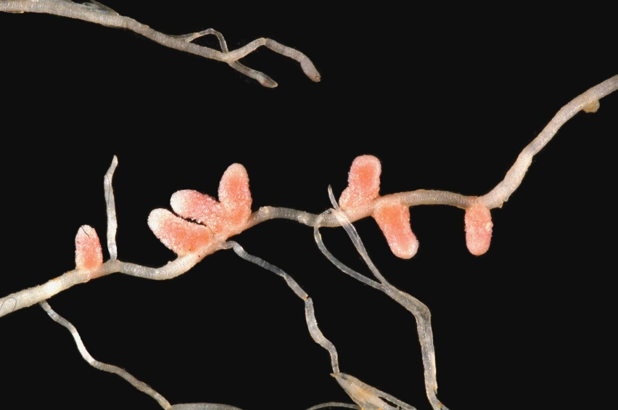
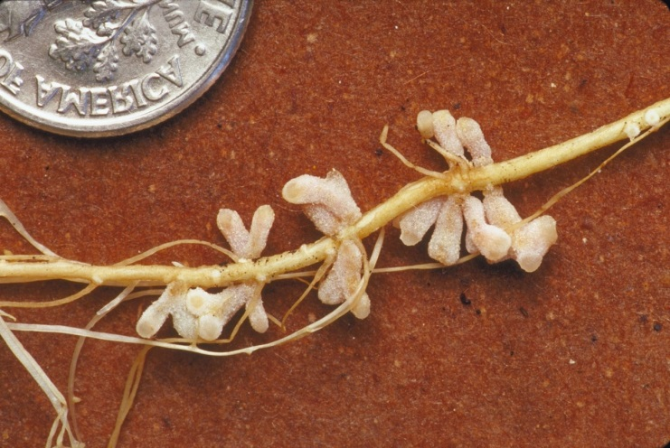
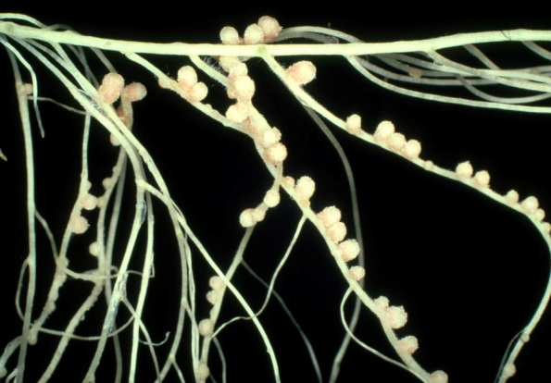
В процессе инфекции корневой системы бобовых растений клубеньковыми бактериями большое значение имеет вирулентность микроорганизмов. Если специфичностью определяется спектр действия бактерий, то вирулентность клубеньковых бактерий характеризует активность их действия в пределах данного спектра. Под вирулентностью подразумевается способность клубеньковых бактерий проникать в ткань корня, размножаться там и вызывать образование клубеньков.
Большую роль играет не только сама способность проникать в корни растения, но и скорость этого проникновения.

Slide 8
Для определения вирулентности штамма клубеньковых бактерий необходимо установить его способность вызывать образование клубеньков. Критерием вирулентности любого штамма может служить то минимальное количество бактерий, которое обеспечивает более энергичное инфицирование корней по сравнению с другими штаммами, завершающееся формированием клубеньков.
В почве в присутствии других штаммов не всегда более вирулентный штамм будет инфицировать растение первым. В этом случае следует учитывать его конкурентную способность, которая нередко маскирует свойство вирулентности в природных условиях.

Slide 9
Необходимо, чтобы вирулентные штаммы обладали и конкурентоспособностью, т. е. могли успешно конкурировать не только с представителями местной сапрофитной микрофлоры, но и с другими штаммами клубеньковых бактерий. Показателем конкурентоспособности штамма служит количество образованных им клубеньков в процентах от общего числа клубеньков на корнях растений.
Важным свойством клубеньковых бактерий является их активность (эффективность), т. е. способность в симбиозе с бобовыми растениями ассимилировать молекулярный азот и удовлетворять в нем потребности растения-хозяина. В зависимости от того, в какой степени клубеньковые бактерии способствуют повышению урожайности бобовых, их принято делить на активные (эффективные), малоактивные (малоэффективные) и неактивные (неэффективные).

Slide 10
Неактивный для одного растения-хозяина штамм бактерий в симбиозе с другим видом бобового растения может быть вполне эффективным. Поэтому при характеристике штамма с точки зрения его эффективности следует всегда указывать, в отношении какого вида растения-хозяина проявляется его действие.
Активность клубеньковых бактерий не является их постоянным свойством. Нередко в лабораторной практике наблюдается потеря активности у культур клубеньковых бактерий. При этом или теряется активность у всей культуры, или появляются отдельные клетки с малой активностью. Снижение степени активности клубеньковых бактерий происходит в присутствии некоторых антибиотиков, аминокислот. Одной из причин утраты активности клубеньковых бактерий может быть влияние фага. Пассированием, т. е. неоднократным проведением бактерий через растение-хозяина (адаптацией к определенному виду растения), можно получить эффективные штаммы из неэффективных.

Slide 11
Воздействие гамма-лучами дает возможность получать штаммы с усиленной эффективностью. Известны случаи возникновения высокоактивных радиомутантов клубеньковых бактерий люцерны из неактивного штамма. Применение ионизирующих излучений, оказывающих непосредственное влияние на изменение генетических особенностей клетки, по всей вероятности, может явиться перспективным приемом при селекции высокоактивных штаммов клубеньковых бактерий.

Slide 12
Получение биологических удобрений
Органические отходы животноводческих комплексов и перерабатывающей промышленности сами по себе уже являются удобрениями. Однако коэффициент полезного действия таких удобрений составляет всего 10- 15% от возможного. При переработке же этих отходов на биогазовой установке происходит значительное улучшение их свойств.
В зависимости от способа и длительности хранения органические отходы теряют от 25-50% органического вещества и питательных элементов (в первую очередь азот N). Еще большие потери наблюдаются при промерзании со следующим оттаиванием до 70%.

Slide 13
В сельском хозяйстве применяется энергосберегающая технология переработки органических отходов в биоудобрения.
Эта технология позволяет получить с помощью анаэробного сбраживания натуральное биоудобрение, которое содержит в большом количестве БАВ, большое количество микроэлементов. Основным преимуществом биоудобрений перед традиционными удобрениями, является их форма, доступность и сбалансированность, высоких уровень гумификации органического вещества.
Органическое вещество служит мощным энергетическим материалом для грунтовых микроорганизмов, поэтому после их внесения в почве происходит активизация азотофиксирующих и других микробиологических процессов. В следующей таблице приведены данные химического состава биоудобрений.

Slide 14
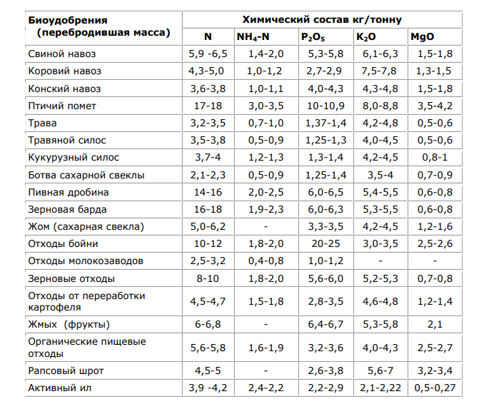
Химический состав биоудобрений из биогазовой установки. Твердая фракция, влажность 75%

Slide 15
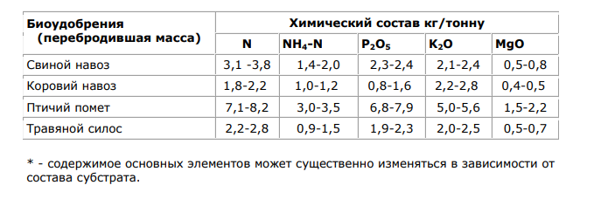
Химический состав биоудобрений из биогазовой установки. Жидкая фракция, влажность 95%

Slide 16
Гуминовые удобрения
Это органические удобрения, полученные из торфов высокой степени разложения методом термомеханической активации органических кислот
Представляет собой сложную по структуре коллоидную взвесь углерода, солей гуминовых кислот, аминокислот и микроэлементов.

Slide 17


Например: Гумогель
Органические вещества – 184 г/л
Гуминовые кислоты – 50-70 г/л
Фульвовые кислоты – 10,4-12,8 г/л
Углерод гуминовых кислот – 80-92 г/л
Как применяется?
- В виде водного раствора для предпосевного замачивания или машинной обработки семян;
- Обмакивания корней растений в водный раствор;
- Опрыскивания или полива;
- Вносится в почву с помощью с/х техники, применяемой для обычных удобрений.
Что дает?
Быстрый старт прорастанию семян растений
Стимулирует рост и развитие растений на всех стадиях вегетации
Обеспечивает растениям оптимальный уровень питания
Улучшает структуру и плодородие почвы
Увеличивает влагоудерживающую способность почвы
Стимулирует развитие биоты почвы
Повышает общее плодородие почвы

Slide 18
Способы применения
При предпосевной обработке почвы:
- обработка бедных почв перед посевом для повышения плодородия – 10 л на 1 га
- востановление истощенных, деградированных, загрязненных почв – от 30 до 40 л на 1 га
Обработка семян перед посевом 2 л на 1 тонну
Обработка растений по вегетации 3 – 4 л на 1 га
Увеличивает энергию прорастания семян после посева на 30 %
Усиливает развитие корневой системы и повышает прирост биомассы до 180 %
Повышает выживаемость растений при засухе, заморозках, заливах, обработке ядохимикатами
Снижает расход минеральных удобрений на 20-30 %
Сокращает потребление пресной воды при поливе в 3-4 раза
Увеличивает приживаемость растений до 100 %, позволяя отказаться от повторной высадки
Не содержит болезнетворных бактерий, яиц гельминтов, насекомых, семян сорных растений
Обладает длительным сроком действия за счет сопротивляемости к вымыванию
Не загрязняет почву и не содержит искусственно синтезированных химических соединений
Восстанавливает деградированные и загрязненные земли для сельскохозяйственного использования

Slide 19

Эм-препараты (видео)

